Slide 1
Lab5答疑总结
EPC和badvaddr：
EPC是例外指令的PC，badvaddr是地址错例外对外请求的地址。
对取指地址错，两者是一样的。
Jr目标非对齐：
jr指令本身不会产生例外，跳过去就执行完jr了，所以目标非对齐，EPC是目标的地址，所以指令序列：jr t0; syscall;报出的是syscall例外
Eret没有延迟槽：
所以指令序列：eret; syscall;报出的是eret返回的地址非对齐例外
请注意环境版本：
ucas_CDE_v0.3。
请提高自己debug的能力：
不要单纯依赖trace；
请主动去阅读 测试程序的源码和反汇编；
请主动观察confreg里的信号，如数码管、led灯寄存器；
请尝试写一些testbench的激励，不要畏惧。

Slide 2
Lab6任务
握手的必要性
类SRAM接口
AXI接口
其他

Slide 3
Lab6任务
第一周，类SRAM接口到AXI接口的转换桥RTL：
第二周，CPU顶层修改为AXI接口：
完成功能测试
完成电子表运行
今天下午发布的lab6任务书是草稿，后续发布正式版

Slide 4
Lab6任务——第一阶段任务
类SRAM接口到AXI接口的转换桥RTL：
黄色部分为需要实现的
其他部分由我们提供

Slide 5
Lab6任务——第二阶段任务
CPU顶层修改为AXI接口：
黄色部分为需要实现的
CPU内部可以使用 类SRAM接口转换

Slide 6
Lab6任务
握手的必要性
类SRAM接口
AXI接口
其他

Slide 7
握手的必要性
读写单周期返回的不足：
限制CPU频率
传输握手：
可协调不同速度的设备间交换数据
Master和slave区分：
Master：发起请求
Slave：响应请求，返回数据
Lab5中，CPU和inst ram，哪个是master，哪个是slave？

Slide 8
握手的必要性
握手分类：
约定握手：
单向握手：
双向握手：
握手一旦成功，只会支持一拍！多个周期看到握手成功，那是针对不同传输的握手！
举个例子：
目标：你和上海一个同学约好要达成天安门一日游的成绩
方式：
约定握手：约好元旦当天一起到天安门
单向握手：你对同学说：我在北京，你随时到，我随时可以。
双向握手：你对同学说：我在北京，你到了，在北京住几天，我抽空陪你去。

Slide 9
握手的必要性
所有传输或直接，或隐含都是有握手的：
单周期返回的RAM：
地址传输是单向握手，slave随时接受地址请求，片选en置上，就认为握手成功
数据传输时约定握手，约定地址传输下拍数据就返回了。
握手分类：
约定握手：
单向握手：
双向握手：
从上到下，握手越来越复杂，所实现的功能却越来越完善。
双向握手可实现约定握手、单向握手的功能。但反之却不然。

Slide 10
Lab6任务
握手的必要性
类SRAM接口
AXI接口
其他

Slide 11
类SRAM接口
为SRAM接口增加地址传输握手信号addr_ok和数据传输握手信号data_ok
地址传输：双向握手，req & addr_ok同时有效
数据传输：单向握手，data_ok有效，master随时可以接受
握手成功只持续一拍。
信号 | 位宽 | 方向 | 功能
clk | 1 | input | 时钟
req | 1 | master—>slave | 请求信号，为1时有读写请求，为0时无读写请求
wr | 1 | master—>slave | 该次请求是写
size | [1:0] | master—>slave | 该次请求传输的字节数，0: 1byte；1: 2bytes；2: 4bytes。
addr | [31:0] | master—>slave | 该次请求的地址
wdata | [31:0] | master—>slave | 该次请求的写数据
addr_ok | 1 | slave—>master | 该次请求的地址传输OK，读：地址被接收；写：地址和数据被接收
data_ok | 1 | slave—>master | 该次请求的数据传输OK，读：数据返回；写：数据写入完成。
rdata | [31:0] | slave—>master | 该次请求返回的读数据。

Slide 12
类SRAM接口
类SRAM接口与SRAM接口的不同
类SRAM地址为字节寻址
addr[1:0]=2’b00时，可能的组合： size=2’b00, size=2’b01, size=4’b10, addr[1:0]=2’b01时，可能的组合： size=2’b00 addr[1:0]=2’b10时，可能的组合： size=2’b00, size=2’b01 addr[1:0]=2’b11时，可能的组合： size=2’b00
 | data[31:24] | data[23:16] | data[15:8] | data[7:0]
size=2’b00,addr=2’b00 | - | - | - | valid
size=2’b00,addr=2’b01 | - | - | valid | -
size=2’b00,addr=2’b10 | - | valid | - | -
size=2’b00,addr=2’b11 | valid | - | - | -
size=2’b01,addr=2’b00 | - | - | valid | valid
size=2’b01,addr=2’b10 | valid | valid | - | -
size=2’b10,addr=2’b00 | valid | valid | valid | valid

Slide 13
类SRAM接口
一次读时序图

Slide 14
类SRAM接口
一次写时序图

Slide 15
类SRAM接口
连续写读时序图
slave返回的data_ok必须顺序返回的。
可能出现多次地址握手后，才会出线数据握手。addr_ok->addr_ok->addr_ok->addr_ok->…->data_ok。
此时数据握手是对应第一次的传输。
master端避免这一情况的出现可以通过拉低req信号。
slave避免这一情况的出现可以通过拉低addr_ok

Slide 16
类SRAM接口
连续读写时序图
当addr_ok和data_ok同时有效时，是针对不同请求的握手

Slide 17
Lab6任务
握手的必要性
类SRAM接口
AXI接口
其他

Slide 18
AXI接口
AMBA总线中更高性能的总线接口
AXI主要特性
读操作，分为：地址传输和数据传输
写操作，分为：地址传输、数据传输和响应传输
读写操作完全分开
因而AXI分为5个通道
读操作占用两个，写操作占用另外三个通道
每个通道有自己的握手信号

Slide 19
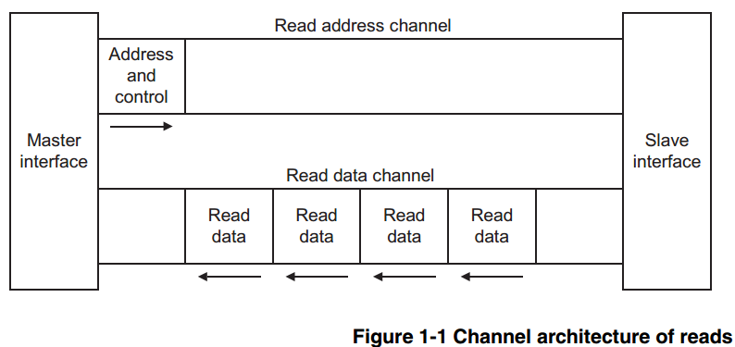
AXI接口
两个读通道

Slide 20
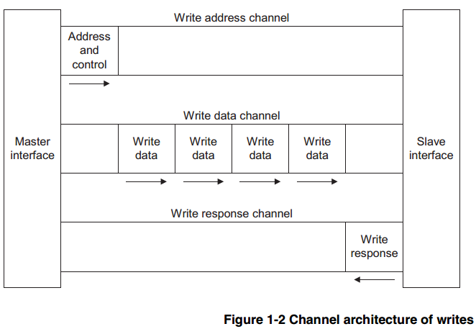
AXI接口
三个写通道

Slide 21
AXI接口
AXI接口信号：写地址以aw开头，写数据以w开头，写响应以b开头
读地址以ar开头， 读数据以r开头
时钟复位 与 握手信号
名称 | 宽度 | 方向 | 描述
aclk | 1 | —>mster/slave | 时钟
hresetn | 1 | —>mster/slave | 复位信号，低电平有效
读地址握手
arvalid | 1 | —>slave | 读请求地址有效
arready | 1 | —>master | 从设备准备好，已接受读地址
读数据握手
rvalid | 1 | —>mater | 从设备返回数据，读数据有效
rready | 1 | —>slave | 主设备准备好，已接受返回的读数据

Slide 22
AXI接口
时钟复位 与 握手信号(续)
名称 | 宽度 | 方向 | 描述
写地址握手
awvalid | 1 | —>slave | 写请求地址有效
awready | 1 | —>master | 从设备准备好，已接受写地址
写数据握手
wvalid | 1 | —>slave | 写数据有效
wready | 1 | —>master | 从设备准备好，已接受写数据
写响应握手
bvalid | 1 | —>master | 从设备回应写结果，写回应有效
bready | 1 | —>slave | 主设备准备好，已接受写回应

Slide 23
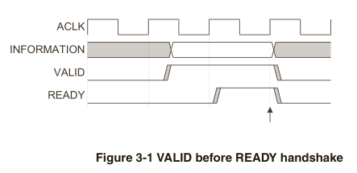
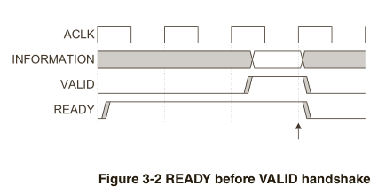
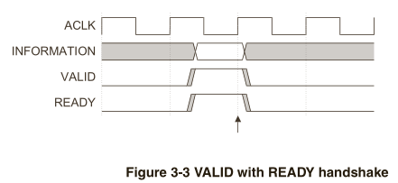
AXI接口
握手信号

Slide 24
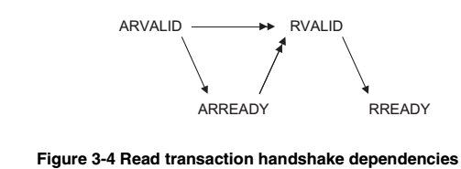
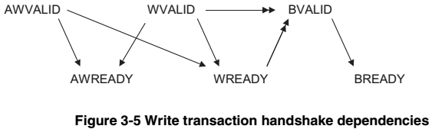
AXI接口
读通道握手依赖关系
可选
必须
写通道握手依赖关系

Slide 25
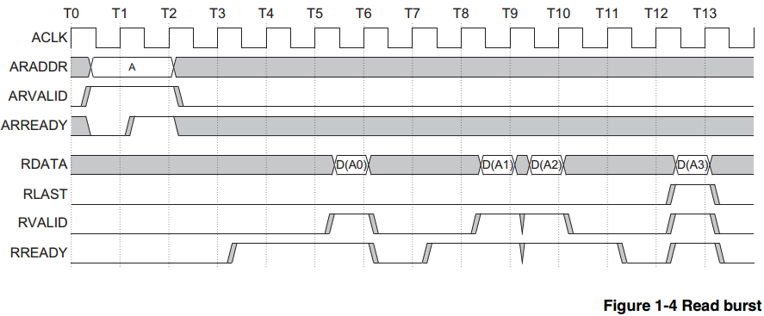
AXI接口
读操作时序

Slide 26
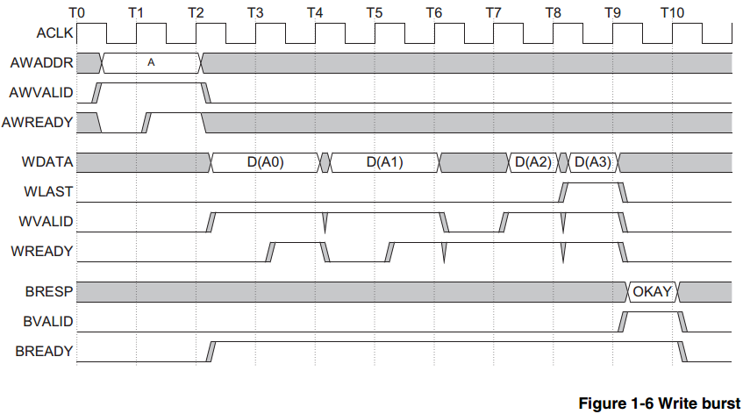
AXI接口
写操作时序

Slide 27
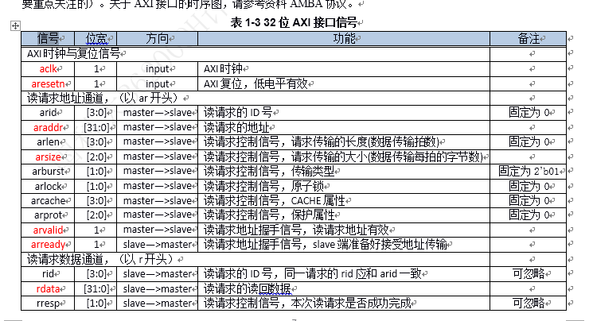
AXI接口
红色为重点关注，黑色有固定值

Slide 28
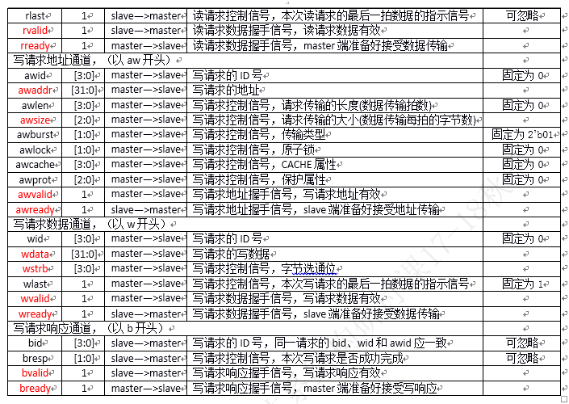
AXI接口
红色为重点关注，黑色有固定值

Slide 29
Lab6任务
握手的必要性
类SRAM接口
AXI接口
其他

Slide 30
其他——第一阶段任务
2x1: 两个类SRAM的Slave到一个AXI的Master的桥，
仲裁：

Slide 31
谢谢！

